Slide 1

Конфликт и способы его разрешения

Slide 2
План:
Введение
Пять основных способов поведения в конфликтной ситуации в виде животных
Соревнование – акула
Приспособление – плюшевый мишка
Избегание – черепаха
Компромисс – лиса
Сотрудничество – сова
Вывод

Slide 3
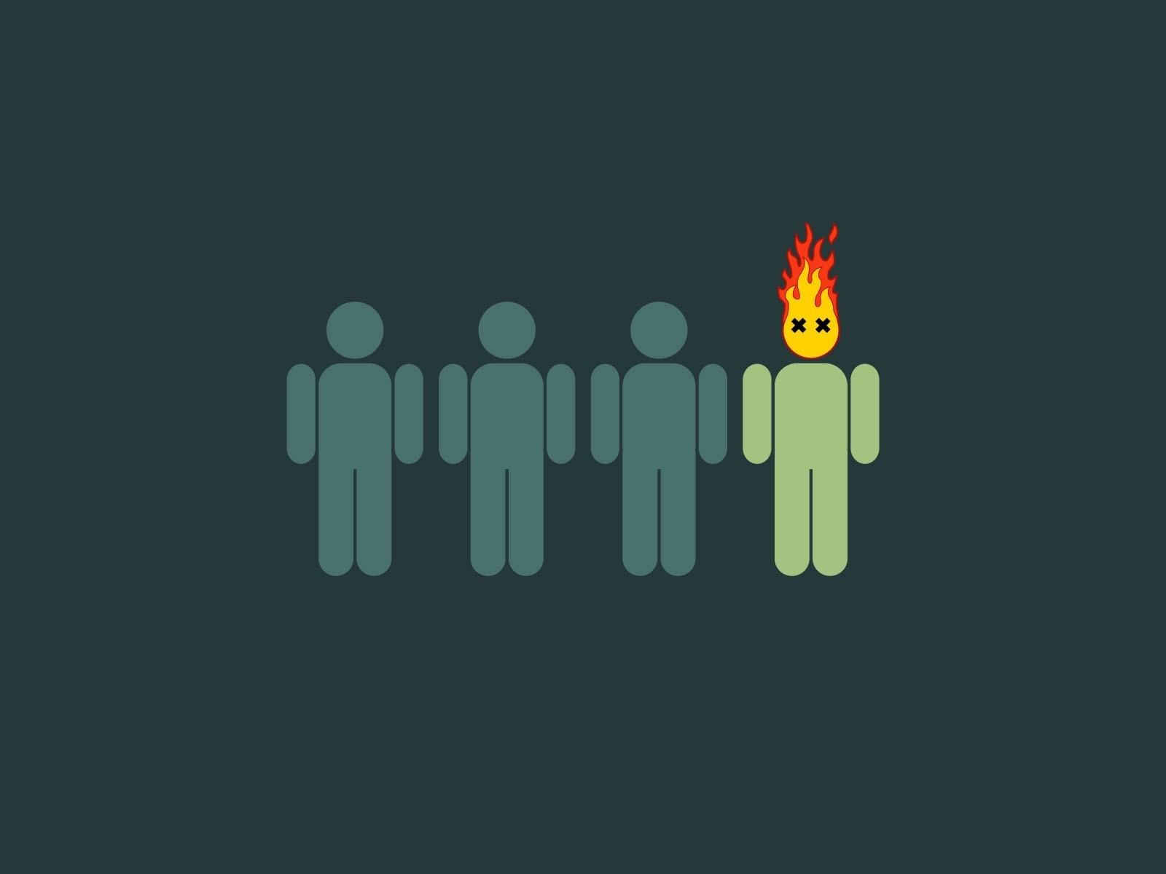
ЭЛЕМЕНТЫ САДА
Трудно найти двух людей с абсолютно одинаковыми вкусами, привычками или интересами, поэтому в любых продолжительных отношениях между людьми рано или поздно возникают разногласия, противоречия, конфликтные ситуации.
С одной стороны, такие ситуации могут навредить существующим отношениям, но с другой, именно несовпадение во взглядах и существование нескольких мнений могут быть ресурсом, обогащающим отношения и способствующим укреплению доверия и взаимопонимания.
Чтобы преодолевать существующие конфликты, надо знать о различных способах поведения в конфликте и уметь выбрать такой способ поведения, который в наибольшей степени соответствует данной ситуации. Как правило, человек в конфликтной ситуации ведет себя единственным, привычным для него способом, и не догадывается о существовании других способов поведения.

Slide 4
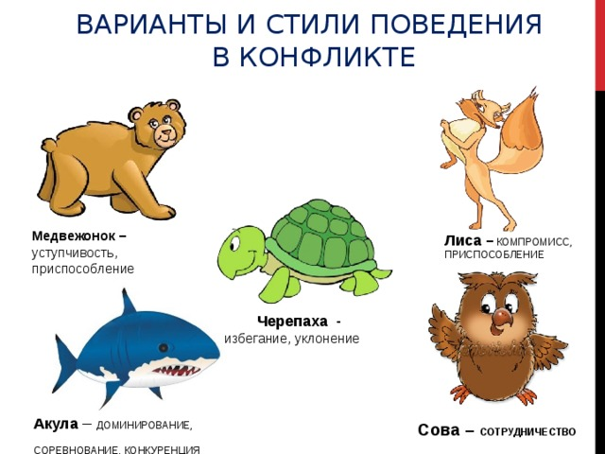
Для удобства можно выделить пять основных способов поведения в конфликтной ситуации. Давайте представим их в виде животных
II Приспособление (улаживание) - «плюшевый мишка»
III Избегание (уклонение) - «черепаха»
1 Соревнование (конкуренция) - «акула»
IV Компромисс - «лиса»
V Сотрудничество - «сова»

Slide 5
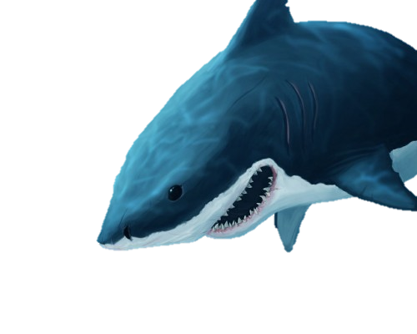
Соревнование - акула
Соревнование – такой вид поведения в конфликте, в котором человек стремится добиться удовлетворения своих интересов в ущерб интересам другого. Человек, который следует этой стратегии, уверен, что выйти победителем из конфликта может только один участник и победа одного участника неизбежно означает поражение второго. Такой человек будет настаивать на своем во, чтобы то ни стало, а позицию другого человека не будет принимать во внимания.
Плюсы и минусы данной стратегии: упорное отстаивание своих интересов в ущерб интересов другого человека может помочь человеку временно удержать вверх в конфликтной ситуации. Однако к длительным отношениям такой подход не применим.

Slide 6
Для такой стратегии характерен тип поведения, который образно можно представить поведением акулы в момент нападения. Этот тип поведения жестко ориентирован на победу, не считаясь с собственными затратами, что можно определить выражением «прет напролом». Предпочтение такого поведения в конфликте нередко объясняется подсознательным стремлением оградить себя от боли, вызываемой чувством поражения
Тактические действия «Акулы»:
- жестко контролирует действия противника и его источники информации;
- постоянно и преднамеренно давит на противника всеми доступными средствами;
- использует обман, хитрость, пытаясь завладеть положением;
- провоцирует противника на непродуманные шаги и ошибки;
Пример: В ходе конкурентной борьбы, выиграл гонку спроса и предложения товар Предпринимателя Н.

Slide 7

Приспособление – плюшевый мишка
Приспособление – это такой способ поведения участника конфликта, при котором он готов поступиться своими интересами и уступить другому человеку ради того, чтобы избежать противостояния. Такую позицию могут занимать люди с низкой самооценкой, которые считают, что их цели и интересы не должны приниматься во внимание.
Плюсы и минусы данной стратегии: если предмет спора не так уж важен, а важнее сохранить хорошие взаимоотношения с другим человеком, то уступить, дать ему таким образом самоутвердиться может быть наиболее подходящим вариантом поведения. Но если конфликт касается важных вопросов, которые затрагивают чувства участников спора, то такую стратегию нельзя назвать продуктивной. Её результатом будет отрицательные эмоции уступившей стороны

Slide 8
Для наглядности этой стратегии поведения в конфликте дано условное название мягкой игрушки, которая безо всяких усилий с нашей стороны дает нам ощущение тепла и мягкости. Стратегия улаживания в конфликте направлена на максимум во взаимоотношениях и минимум в постижении личных цепей. Основной принцип поведения: «Все, что Вы хотите – только давайте жить дружно». Это установка на доброжелательность за счет собственных потерь, так называемая «игра в прятки», но, конечно, до определенного предела, так как инстинкт самосохранения сильно развит у всех людей.
Тактические действия «Плюшевого Мишки»:
- постоянное соглашательство с требованиями противника, т.е. делает максимальные уступки;
- постоянная демонстрация непритязания на победу или серьезное сопротивление;
- потакает противнику, льстит.
Пример: Граждане С и Т долго ругались по причине неприятия религиозных ценностей друг друга, но затем свыклись и приспособились к ним.

Slide 9

Избегание - черепаха
Часто люди стараются избежать обсуждения конфликтных вопросов и отложить принятие сложного решения «на потом». В этом случае человек не отстаивает собственные интересы, но при этом не учитывает и интересы других.
Плюсы и минусы данной стратегии: такая стратегия может быть полезна либо, когда предмет конфликта не очень важен либо когда с другой стороной конфликта не обязательно поддерживать длительные отношения. Но в долгосрочных отношениях важно открыто обсуждать все спорные вопросы, а избегание существующих трудностей приводит только к накоплению неудовлетворенности и напряжения.

Slide 10
Эту стратегию поведения можно сравнить с поведением черепахи, которая в момент опасности прячется в свои панцирь. Тактический девиз «Черепахи» – «Оставьте мне немножко и не трогайте меня». Это пассивно-страдательная установка жертвы, втянутой в конфликт обстоятельствами. Позиция жертвы привлекательна в силу определенных компенсационных факторов: жертва получает значительную поддержку со стороны; ей обильно сочувствуют; ей не нужно пытаться самой разрешить проблему. За кажущейся беспомощностью может скрываться ощущение того, что проблема становится более желательной и приятной, чем риск и трудности, связанные с ее разрешением.
Тактические действия «Черепахи»:
- отказывается вступать в диалог, применяя тактику демонстративного ухода;
- избегает применения силовых приемов;
- игнорирует всю информацию от противника, не доверяет фактам и не собирает их;
- отрицает серьезность и остроту конфликта;
- систематически медлит в принятии решений, всегда опаздывает, так как боится делать ответный ход. Это ситуация упущенных возможностей.
Пример: в ходе совместной работы гражданин Т, который не хотел продолжать спор, отказался помогать гражданину К в работе над проектом.

Slide 11

Компромисс - лиса
Компромисс - это частичное удовлетворение интересов обеих сторон конфликта.
Плюсы и минусы данной стратегии: хотя при компромиссе учитываются интересы всех конфликтующих сторон, и этот исход можно назвать справедливым, необходимо помнить, что в большинстве случаев – компромисс можно рассматривать только как промежуточный этап разрешения конфликта перед поиском такого решения, в котором обе стороны были бы удовлетворены полностью.

Slide 12
Для этой стратегии характерен тип поведения лисы, в котором сочетаются осторожность и хитрость. «Лиса» действует по принципу: «Я уступлю немного, если вы тоже готовы уступить». Взвешенность, сбалансированность и осторожность – основная установка этого типа поведения. Для данной стратегии одинаково значимы и личные цепи и взаимоотношения. Стратегия компромисса не предполагает анализа объема информации, «Лиса» терпит обмен мнениями, но чувствует себя неловко, т.к. у нее нет своей позиции, ее поведение зависит от уступок с другой стороны
Тактические действия «Лисы»:
- торгуется, любит людей, которые умеют торговаться;
- использует обман, лесть для подчеркивания не очень выраженных качеств у противника;
- ориентирована на равенство в дележе, действует по принципу: «Всем сестрам – по серьгам».
Пример: Граждане М и Н поссорились из-за оплаты коммунального жилья, но затем решили поделить оплату расходов.

Slide 13

Сотрудничество - сова
При выборе этой стратегии участник стремиться разрешить конфликт таким образом, чтобы в выигрыше оказались все. Он не просто учитывает позицию другого участника, но и стремится добится, чтобы другая сторона тоже была бы удовлетворена.
Плюсы и минусы данной стратегии: стремление выслушать другого человека, понять его точку зрения, учесть его интересы и найти в спорной ситуации решение, устраивающее все стороны – необходимо в любых долгосрочных отношениях. Такой подход способствует развитию взаимного уважения, понимания, доверия, и, тем самым, делает отношения более прочными и стабильными.

Slide 14
Этой стратегии поведения в конфликте можно условно дать название птицы, которой люди издавна приписывали такие качества, как мудрость и здравый смысл. «Сова» открыто признает конфликт, предъявляет свои интересы, выражает свою позицию и предлагает пути выхода из конфликта. От противника ожидает ответного сотрудничества. Основной принцип данной стратегии: «Давайте оставим взаимные обиды, я предпочитаю... А Вы?». Стратегия сотрудничества направлена на конструктивное разрешение конфликта, то есть на работу с проблемой, а не с конфликтом.
Тактические действия «Совы»:
- собирает информацию о конфликте, о сути проблемы, о противнике;
- ведет подсчет своих ресурсов и ресурсов противника для выработки альтернативных предложений;
- обсуждает конфликт открыто, не боится разногласий, старается опредметить конфликт;
- если противник предлагает что-то здравое, разумное, то это принимается.
Пример: Для решения производственной задачи, предприниматели Н и Т решили соединить свои рабочие силы и ресурсы.

Slide 15
Вывод: конфликты являются неотъемлемой частью жизни коллектива. Это касается любой компании, сколь успешной бы она не была. Зачастую предотвратить их не получается, поэтому руководитель должен быть готов решать споры как между сотрудниками, так и между целыми отделами. Правильно подобранная стратегия позволит не только нейтрализовать конфликт, но и направить его в конструктивное русло.

Slide 16
Спасибо за внимание

